Slide 1
Информационные технологии на уроках литературы
Селицкая Виктория Валерьевна,
учитель русского языка и литературы
ГБОУ Гимназии № 196,
методист ГБОУ ДППО ЦПКС «ИМЦ Красногвардейского района»

Slide 2
Проверочные работы
Назвать героя, беседовавшего с деревенскими мальчишками. Что можно сказать об этом герое из его же слов?
«— На что тебе лягушка, барин? — спросил его один из мальчиков.
— А вот на что, — отвечал ему ........., который владел особым умением возбуждать к себе доверие в людях низших, хотя он никогда не потакал им и обходился с ними небрежно, — я лягушку распластаю и посмотрю, что у неё там внутри делается; а так как мы с тобой те же лягушки, только что на ногах ходим, я и буду знать, что у нас внутри делается.
— Да на что тебе это?
— А чтобы не ошибиться, если ты занеможешь и мне тебя лечить придётся».

Slide 3
Кто участники этого диалога? Как и почему меняется настроение одного из говорящих?
«— …Какой зато здесь воздух! Как славно пахнет! Право, мне кажется, нигде в мире так не пахнет, как в здешних краях! Да и небо здесь… ....... вдруг остановился, бросил косвенный взгляд назад и умолк.
— Конечно, — заметил ……….…, — ты здесь родился, тебе всё должно казаться здесь чем-то особенным…
— Ну, …………….…, это всё равно, где бы человек ни родился.
— Однако…
— Нет, это совершенно всё равно».

Slide 4
Кто этот герой? Что говорит портрет героя о его характере?
…Вошёл в гостиную человек среднего роста, одетый в тёмный английский сьют, модный низенький галстух и лаковые полусапожки… На вид ему было лет сорок пять: его коротко остриженные седые волосы отливали тёмным блеском, как новое серебро; лицо его, желчное, но без морщин, необыкновенно правильное и чистое, словно выведенное тонким и лёгким резцом, являло следы красоты замечательной; особенно хороши были светлые, чёрные, продолговатые глаза. Весь облик …………….., изящный и породистый, сохранил юношескую стройность и то стремление вверх, прочь от земли, которое большею частью исчезает после двадцатых годов. …………… вынул из кармана панталон свою красивую руку с длинными розовыми ногтями, руку, казавшуюся ещё красивей от снежной белизны рукавчика, застёгнутого одиноким крупным опалом…

Slide 5
Что получает педагог при работе с электронными материалами
«Всё своё — всегда с собой». Переносные устройства хранения информации (флешки, переносные винчестеры), и под рукой у учителя могут быть все его рабочие материалы: тексты произведений, конспекты, фрагменты ученических работ, графические изображения и т.д.
«Конспект за 5 минут». Быстрая компиляция любых текстов - необходимый «здесь и сейчас» материал. Из имеющихся материалов можно легко делать проверочные работы для учеников.
«Отсутствие конспектов». Как известно любому учителю, в обычном классе соседствуют ученики аудиального и визуального типов восприятия. Сегодня количество подростков-визуалов значительно больше, чем учеников, способных слушать и слышать.

Slide 6
«Мотив одиночества в лирике М.Ю. Лермонтова»
Откроем первый том четырёхтомного полного собрания сочинений М.Ю. Лермонтова 1957 года издания, представленный в библиотеке Максима Мошкова. Весь том здесь скомбинирован в один файл и находится по адресу http://www.lib.ru/LITRA/LERMONTOW/pss1.txt.

Slide 7
Когда впервые в «Преступлении и наказании» появляется фигура Аркадия Ивановича Свидригайлова
Вносим в область поиска «Свидригайлов» и видим, что первое упоминание имени (многократное) встречается в письме матери, второй раз оно появляется в разговоре Пульхерии Ивановны с Родионом, а сам герой появляется в последних строках третьей части романа. Поиск такой занимает от силы полминуты, излишне говорить, сколько бы он занял при работе с «бумажной» книгой.

Slide 8
Иногда при работе с текстом бывает важен подсчёт количества употреблений одного конкретного слова.
В комментарии к роману Ф.М. Достоевского С.В. Белов пишет, что В.Н. Топоров подсчитал: количество упоминаний слова «вдруг» в «Преступлении и наказании» чрезмерно превышает обычную частотность употребления этого слова. На основании этого исследователем был сделан вывод об иррациональности происходящих событий и о присутствии высшей силы, определяющей поведение героев.

Slide 9
Сегодня с использованием возможностей информационных технологий этот приём может быть применён не только профессиональным филологом, но и любым внимательным читателем, в том числе и школьником, так как сделать это очень просто.
Обратить внимание на формулирование поисковых запросов. Запрос «один» выдаёт в результатах и «родину», и «господина», и «Бородино». Для компьютера наш запрос — не значимое слово, а набор, определённая последовательность символов, которые он ищет. Поэтому запрос «Пушкин» и «пушкин» — это два различных слова, для поиска героини «Грозы» набрать только «Кабанова» недостаточно, так как в результате мы получим и упоминание «Кабанов»), но зато не будут учтены падежные формы имени (Кабанову, Кабановой и т.д.).
Очевидно, что перед нами приём, содержательно не привносящий ничего нового в учительскую практику. Но перед нами удобный инструмент, существенно оптимизирующий процесс с точки зрения трудовых и временных затрат. Поэтому информационные технологии имеет смысл использовать в педагогической практике, поскольку они серьёзно облегчают деятельность учителя и ученика, дают возможность организовывать полноценную исследовательскую работу с текстом.

Slide 10
Старейшая из существующих сегодня сетевых библиотек Рунета — библиотека Максима Мошкова.
Она была открыта в 1994 году, и в настоящее время её объём составляет более 5,5 гигабайта текста. 4 тома «Войны и мира» занимают 3,354 мегабайта в библиотеке. Таким образом, объём всей библиотеки превышает количество, равное текстовому объёму 1679,1 романов Л.Н. Толстого. Если мы сопоставим это с «бумажной» библиотекой, то получим книжное собрание примерно в 7000 томов. Конечно, это не самая крупная библиотека. Но при этом очевидно, что для школьного образования это огромный объём, который, естественно, значительно превышает возможности школьных и личных библиотек. При этом библиотека Максима Мошкова — это лишь одна из десятков и сотен существующих в Рунете.

Slide 11
По профессии создатель библиотеки не учитель, не филолог, а программист. Создавая свой ресурс, он преследовал исключительно гуманитарную цель: разместить в открытом доступе большое количество текстов для чтения, создать большой ресурс литературных текстов. Сегодня все размещаемые на страницах библиотеки тексты присланы любителями, посетителями сайта. А это значит, что в них могут встречаться ошибки, опечатки. Это один из важных моментов при работе с различными непрофессиональными библиотеками.
В юридическом смысле библиотека Мошкова является по сути ресурсом с неоднозначным статусом (в силу несовершенства современного закона об авторских правах, в Рунете сегодня все текстовые ресурсы могут рассматриваться как полулегальные). Юридическая противоречивость может быть проиллюстрирована таким примером. В 2004 году «Библиотека Мошкова» стала победителем «Премии Рунета» — наиболее авторитетного конкурса (учредитель — Федеральное агентство по печати и массовым коммуникациям Российской Федерации). В том же году суд обязал автора библиотеки выплатить небольшую сумму по иску одного из авторов, чьи произведения были размещены на страницах ресурса без согласования с автором . А в 2005 году Роспечать выделила грант в 1 млн рублей «Библиотеке Мошкова» — с позиции государственного органа это выглядит как признание этого веб-ресурса в качестве культурной реалии, а не полулегального хранилища текстов. Такие примеры подчёркивают правовую неоднозначность статуса современных сетевых библиотек.

Slide 12
«Библиотека Альдебаран» — содержит книги разных жанров: фантастику, детективы, приключенческую и детскую литературу, старинные книги. На момент написания этих строк на «Альдебаране» можно было найти 62 756 произведений более 15 тысяч авторов.
Структура этой библиотеки несколько иная.
Есть рубрикация по жанрам: фантастика, детективы и боевики, проза, любовные романы, приключения, детская литература, поэзия и драматургия, старинная литература, научно-образовательная, компьютеры и Интернет, справочная литература, документальное, религия и духовность, юмор, дом и семья, деловая литература, серии и саги, рефераты, программы для чтения книг.
Параллельно с этим принципом реализована рубрикация, основанная на литерном доступе (А, Б, В, Г… и A, B, C, D…), — по фамилиям авторов. Кроме того, в нижней строке горизонтального меню даётся перечень последних поступлений в библиотеку (Новые книги), список книг, электронные варианты которых обновлены, исправлены, дополнены (Обновлённые книги). Тут же отзывы читателей о прочитанном: форма для комментирования есть под каждым размещённым текстом (Рецензии). На сайте реализованы формы обратной связи: Гостевая книга и Форум.
Всё это делает библиотеку интересной и удобной для использования. Здесь необходимо отметить, что книги на «Альдебаране» можно читать с экрана, а можно загружать в формате RTF (в частности, предназначенном для Microsoft Word) и популярном формате FB2, который «понимает» большинство устройств для чтения электронных книг. Недостатком этой библиотеки является обилие размещённой на её страницах различной рекламы.

Slide 13
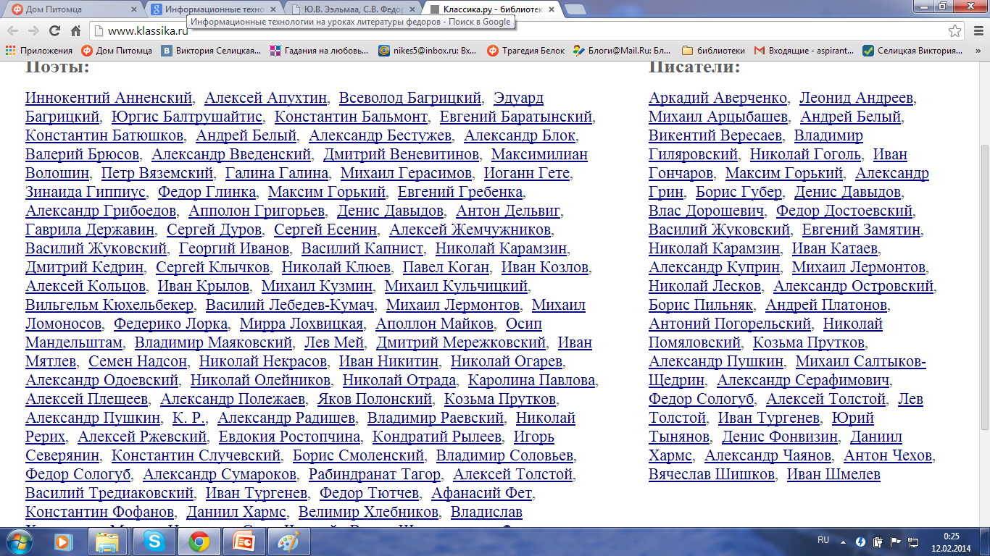
Электронная библиотека классической литературы «Классика.ру»

Slide 14
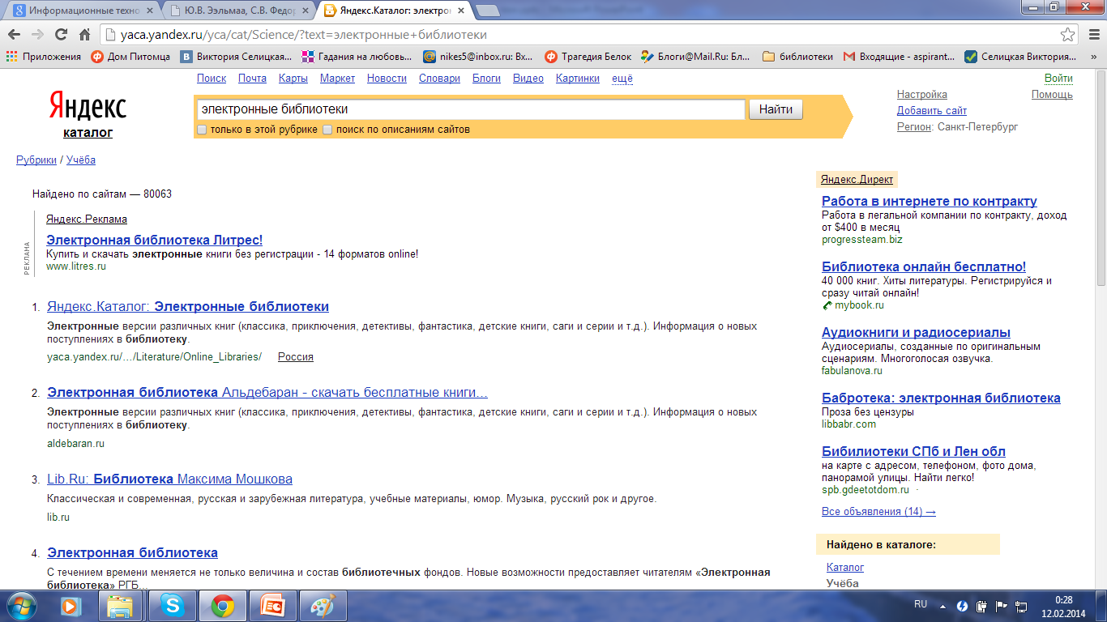
Электронные библиотеки»

Slide 15
Некоммерческая электронная библиотека «Im Werden»
Мюнхенским любителем словесности Андреем Перенским здесь собрано множество интереснейших материалов, часть из которых уникальна. В левой части страницы сайта мы видим рубрикатор, где среди размещённых текстов (древнерусская литература, русская литература XVIII века, XIX века, XX века, современная литература) можно найти редкие материалы. В рубрике «Читает автор», например, размещены 182 музыкальных фрагмента с записями авторского чтения. Если голоса Ахматовой, Чуковского, Бродского, Окуджавы, Городницкого, Битова сегодня ещё можно услышать из разных источников, то голоса Зощенко (единственная из сохранившихся записей), Андреева, Брюсова, Бунина, Волошина, Гумилёва, Есенина, Мандельштама, Маяковского — это раритетные записи. Не меньший интерес представляет раздел «Документальное видео», где можно найти видеозаписи с Бродским, Ахматовой, Есениным, Заболоцким, Пастернаком, Тарковским. Излишне говорить о значимости этих материалов для практики учителя-словесника.
В этой же библиотеке можно обнаружить работы по языкознанию, философии, психологии, педагогике, книги издательства «Academia» выпуска 30-х годов XX века.

Slide 16
ФЭБ: Фундаментальная электронная библиотека „Русская литература и фольклор“
Проект реализуется под патронажем серьёзных научных организаций:
Института мировой литературы им. А.М. Горького Российской академии наук (ИМЛИ РАН);
Научно-технического центра «Информрегистр» Министерства информационных технологий и связи РФ;
Межведомственного суперкомпьютерного центра РАН;
Института русской литературы (Пушкинский Дом) РАН;
Российской государственной библиотеки;
Института русского языка им. В.В. Виноградова РАН и др.

Slide 17
ФЭБ
Проект «ФЭБ» ориентируется на следующие категории пользователей: научные учреждения, высшие и средние учебные заведения, традиционные библиотеки, литературные музеи, издательства. Его посетители — учёные, преподаватели, студенты-филологи, издатели и редакторы, любители русской словесности.
Центральной операционной категорией Фундаментальной электронной библиотеки являются электронные научные издания (ЭНИ). ЭНИ — это прошедший научную и редакционно-издательскую обработку значительный по объёму информационный комплекс (тексты, изображения, музыкальные файлы). Электронные научные издания могут быть посвящены творческому наследию одного писателя, отдельному жанру или конкретному литературному произведению (памятнику).
В структуре Фундаментальной электронной библиотеки представлены две группы электронных научных изданий. В первой группе — «Действующие издания» — на момент написания этих строк представлены следующие электронные научные издания: Пушкин, Ломоносов, Батюшков, Грибоедов, Боратынский, Тютчев, Лермонтов, Гончаров, Гоголь, Лев Толстой, Чехов, Маяковский, Есенин, Шолохов, «Слово о полку Игореве», «Житие протопопа Аввакума», Былины и песни, Сказки, Заговоры. Во второй группе — «Справочные материалы» — список электронных научных изданий таков: Personalia, Классики русской филологии, Литературная энциклопедия, Словарь литературных терминов, Лермонтовская энциклопедия, Энциклопедия «Слова о полку Игореве», Энциклопедический словарь «Слова...», Словарьсправочник «Слова...», Поэтический словарь, Словарь русского языка, Толковый словарь Ушакова, Словарь псевдонимов, Словарь русского языка XVIII века, Словарь языка Грибоедова, История всемирной литературы, История русской литературы, Известия АН, Российский Архив, Труды Отдела древнерусской литературы, Периодика.

Slide 18
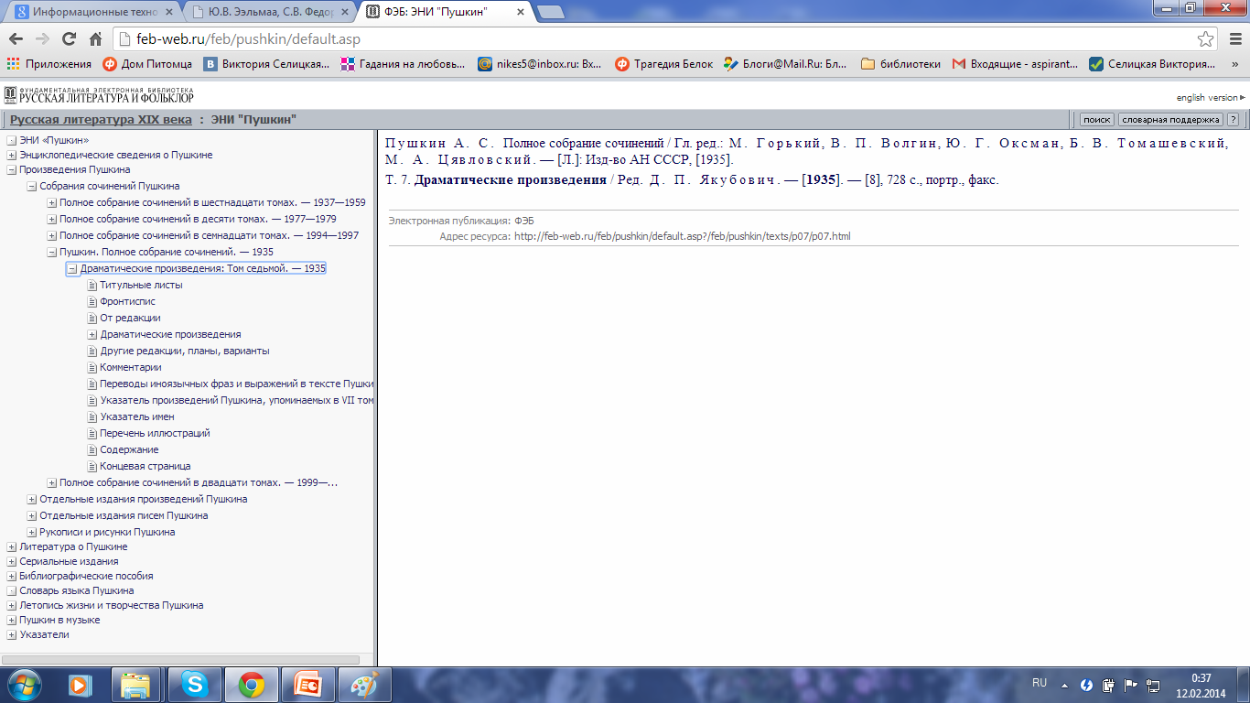

Slide 19
Фундаментальная электронная библиотека — сетевой проект, предназначенный в том числе для удалённой научной, исследовательской работы.
Объектами фундаментальной электронной библиотеки являются не только тексты. Например, в уже рассматривавшемся электронном научном издании «Пушкин» можно найти раздел «Рисунки Пушкина» с графическими объектами, есть раздел «Пушкин в музыке» с MP3-файлами исполнений романсов на стихи поэта. Музыкальный раздел можно обнаружить и в ЭНИ «Лермонтов».
При том, что во многих разделах Фундаментальной электронной библиотеки ещё существуют лакуны, незаполненные разделы, проект пополняется с большой скоростью.
«Каталог ссылок», который можно найти в разделе «Справочные материалы». Хотя в Сети можно найти довольно большое количество каталогов и разнообразных подборок интернет!ресурсов, в том числе и филологически ориентированных, этот каталог заслуживает особенного упоминания. Каталог структурирован следующим образом:
  Многопрофильные филологические сайты
  Специализированные сайты
  Персональные (мемориальные) информационные ресурсы
  Научная периодика
  Научные и образовательные учреждения
  Литературные и мемориальные музеи
  Научные библиотеки
  Электронные библиотеки и коллекции текстов
  Энциклопедии, словари и справочники
  Сетевые библиографии и каталоги ссылок

Slide 20
Проект «Библус» — это библиографический каталог. Как написано на сайте, «Biblus — это все книги России. Библиографический каталог, который включает в себя 1,2 миллиона книг, около 365 тысяч авторов и самый подробный (126 тысяч рубрик) каталог, чётко структурирующий и описывающий практически все области человеческих знаний и книги по ним». Таким образом, перед нами не электронная библиотека в привычном значении, а огромный и удобный каталог «бумажных» книг, предназначенный для библиографического поиска.
Есть также и поисковая система, предназначенная для поиска произведений, размещённых в электронных библиотеках. Сайт http://www.ebdb.ru (от англ. Electronic Books Database — база данных электронных книг) является попыткой создания специализированной поисковой системы в области электронных книг, проиндексировавшей сегодня более 2 млн единиц.

Slide 21
Предложим ученикам творческое задание: создать сборник произведений одного автора («Избранное») или нескольких авторов (тематические сборники, посвящённые тем или иным темам и мотивам в произведениях разных писателей).
Эту работу можно проводить при изучении поэзии, произведений малых форм (Чехов, Бунин, Андреев, Куприн, Зощенко, современные авторы).
В задание входит:
  подбор произведений;
  формулирование названия сборника произведений;
  создание вступительной статьи к сборнику;
  подбор иллюстративного материала.
Таким образом и реализуются смыслы литературного образования, и обретаются навыки работы с информацией: сбор, обработка, анализ, представление. Такие формы могут быть использованы в исследовательской и проектной деятельности учеников.

Slide 22
Вопросы для ученических исследований
Первая группа вопросов связана со спецификой словоупотребления. Здесь могут быть задания, связанные с лексической сочетаемостью (исходя из этого можно перейти к изучению тропов), с воплощением тех или иных мотивов.
Вторая группа вопросов ориентирована на поиск значимых деталей в тексте. Задача при этом может быть поставлена следующим образом: как часто в тексте встречается то или иное слово, в каком контексте, какова его роль.
Третья группа вопросов может быть ориентирована на выстраивание тех или иных сюжетных или композиционных линий. Пример такого задания — поиск имени Свидригайлова в романе «Преступление и наказание».
При этом очень важно ещё раз подчеркнуть: главное здесь не сам инструмент, поиск ради поиска бессмыслен. Просто искать в тексте упоминание того или иного героя или слова само по себе бесполезно: это ничего не добавит и не убавит в понимании произведения. А вот грамотно и точно сформулировать исследовательскую задачу, так, чтобы поиск выявил своеобразие изучаемого произведения, помог ученику глубже и точнее понять его, — вот в чём мастерство учителя. Например, можно предложить задание: найти все контексты употребления слова берёза в лирике Есенина. Далее исходя из контекстов (выборка уже сделана) можно предложить посмотреть, с какими словами сочетается это слово. На основании этого сделать вывод о том, что образ берёзы у Есенина живой, одушевлённый, поскольку берёзки у него — девушки, они шепчутся, их кроны — это причёски и пр. Таким образом, мысль о метафоричности творчества Есенина, об олицетворении как о частотном приёме, который он использует, не привносится извне, а выстраивается исходя из своеобразного «эксперимента», который произвели сами ученики.

Slide 23
Презентация понимается как единство визуального (слайды презентации на экране) и вербального (слово учителя) компонентов выступления, направленное на информационную трансляцию знания учащемуся
НЕВЕРНО: докладчик, чуть ли не поворачиваясь спиной к аудитории (вспомните известный ещё со времён Станиславского театральный постулат: «Актёр всегда находится лицом к залу»!), начинает по пунктам читать текст презентации. Перед нами одна из грубейших, недопустимых ошибок работы с презентацией: изображённое или написанное на слайде — опорные точки, основные положения представляемого аудитории материала, но никак не шпаргалка для докладчика! Аудитория начинает недоумевать: «Зачем он(а) тратит наше время, если написанное на слайде — это вся информация, которую надо до нас донести? Отдали бы (разослали по электронной почте, раздали на дисках или распечатали) презентацию — мы бы познакомились в свободное время».
Перед нами инструмент, развивающий и дополняющий существующие принципы наглядности, он требует нашей методической рефлексии.

Slide 24
Использование презентаций в образовательной деятельности: классно-урочная деятельность, конспект учителя, защищаемый учениками проект, отчёт о проведённой исследовательской работе, материал для самостоятельного изучения.
Важным фактором успешной презентации является в первую очередь умение автора устанавливать связь между тем, что он говорит и что демонстрирует.

Slide 25
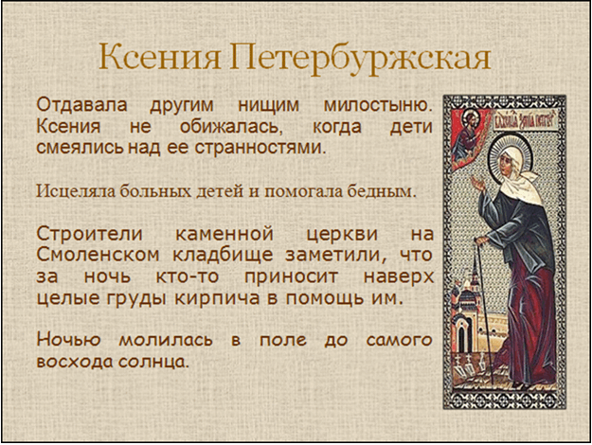
Особое внимание при работе с учебной презентацией необходимо уделить тексту (нет необходимости в разнообразии шрифтов).

Slide 26


Slide 27
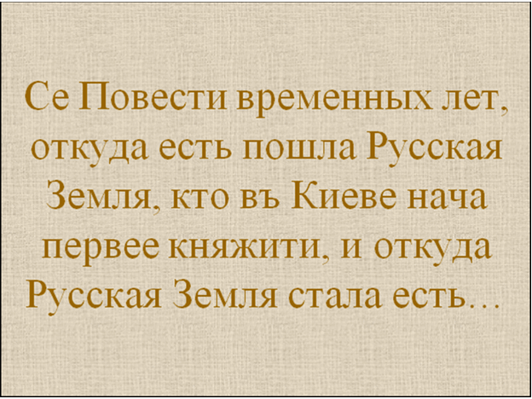

Slide 28
Наиболее частотные компьютерные гарнитуры
Arial
Helvetica
Comic Sans MS
Tahoma
Courier
Times New Roman
Georgia
Verdana

Slide 29
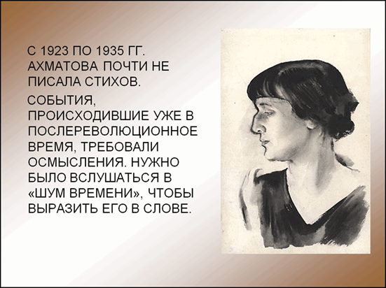
Недопустимым является написание целых слов и предложений заглавными (прописными) буквами (текст, набранный ПРОПИСНЫМИ БУКВАМИ, интерпретируется адресатом как крик или повышение тона)

Slide 30
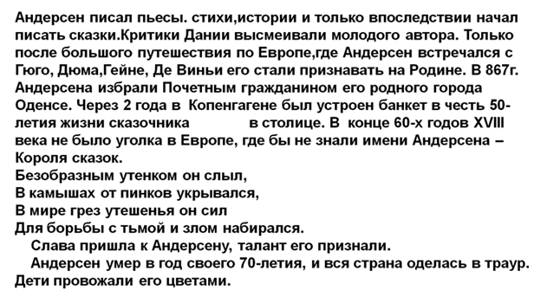
Слайд – единица отображения, объём информации на нем строго ограничен

Slide 31
Ситуации, в которых по правилам русской типографики ставятся пробелы:
После, а не до знаков «,», «.», «;», «:», «?», «!», «…», «закрывающей кавычки», «)».
До, а не после «(», «открывающей кавычки», «…в начале предложения».
И до, и после тире.
Никогда не ставится между скобкой и кавычкой и какимлибо знаком препинания, кроме тире.

Slide 32
При наборе электронного текста необходимо обращать внимание на неразрывные пробелы
Неразрывный пробел — элемент компьютерной кодировки текстов, отображающийся внутри строки подобно обычному пробелу, но не позволяющий программам отображения и печати разорвать в этом месте строку. Используется для автоматизации вёрстки, правила которой предписывают избегать разрыва строк в известных случаях (большей частью для удобочитаемости). В каких случаях ставится неразрывный пробел?
  Инициалы + инициалы и фамилия (С.В. Фёдоров).
  Географические сокращения (г. Саратов, о-в Валаам).
  Между знаками «№» и «§» и относящимися к ним числами.
  Между числами и относящимися к ним единицами измерения: 200 кг, XVIII в., 2011 г.

Slide 33
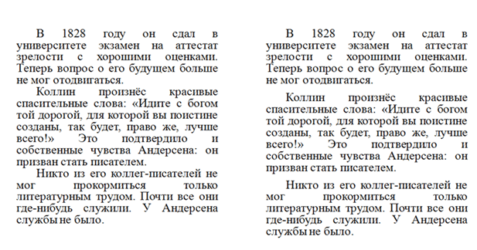
Абзацы

Slide 34
Текстовые гиперссылки
Ссылки должны представлять собой значимый блок текста: не рекомендуется использовать конструкции «см. здесь», «далее» и т.п. Пользователю должно быть понятно, к какому содержанию ведёт ссылка.
Ссылка из нескольких слов должна представлять собой оформленную синтагму (нельзя сделать такую ссылку: «Пушкин —
великий русский поэт»).
Ссылка всегда конкретна, пользователь должен чётко понимать, к какому содержанию будет осуществлён переход. Поэтому не нужно делать гиперссылкой целое предложение (исключение — цитата) или абзац текста.
Не рекомендуется делать ссылками изображения в презентации. Пользователь, скорее всего, увидит лишь статичную картинку и проигнорирует ссылку. Если это всё же необходимо, изображение должно явно «прочитываться» как ссылка (сообщить об этом дополнительно, например, надписью рядом с картинкой).
Если ссылка не обязательно должна быть текстовой, стоит подумать: не лучше ли на слайде будут смотреться «управляющие кнопки», которые как раз и предназначены для создания «прочитывающихся» гиперссылок.

Slide 35
ПРЕЗЕНТАЦИЯ КАК ИНСТРУМЕНТ КОММЕНТИРОВАНИЯ И АНАЛИЗА ХУДОЖЕСТВЕННОГО ТЕКСТА
Проблема: Сегодняшний среднестатистический школьник не понимает или часто превратно понимает большую часть художественного текста, как если бы этот текст был написан на иностранном языке или в нём рассказывалось о жизни инопланетян. Поэтому важнейшей задачей при изучении художественного текста оказывается реконструкция, восстановление в сознании читателя-школьника, перевод непонятного.
Уровни непонимания: лингвистический (незнание лексического значения слов ведёт к непониманию текста в целом), семиотический (в художественном тексте может быть важно не только буквальное значение слова, но и его устойчивые значения в культурной традиции. Например, слово «свеча», помимо своего буквального значения, может и чаще всего указывает на жизнь души. Вспомним стихотворения А.С. Пушкина «Ночь» и Б.Л. Пастернака «Метель» из сборника стихотворений Юрия Живаго. Слово «ночь» в художественном тексте может быть и опять-таки чаще всего является не только обозначением времени суток, но и знаком хаоса и смерти, как во многих стихотворениях Ф.И. Тютчева и А.А. Блока, или знаком времени и состояния духовного самоуглубления, выхода за границы бытового существования, как в любовной лирике А.С. Пушкина, например, в уже отмеченном стихотворении «Ночь» или в стихотворении «На холмах Грузии лежит ночная мгла...»).

Slide 36
Третий уровень непонимания определяется референтной функцией языка, он всегда отсылает нас к какой-либо реальности: бытовой, социальной, психологической, религиозной и т.д.
Художественный текст есть не только композиционно выстроенное пространство языка, где существуют начало, конец, кульминация и т.д., но и отражение мира, внешнего или внутреннего. Незнание реалий изображаемого в произведении мира так же губительно для читателя, как и незнание лексического или семиотического значения слов. Опять же подчеркнём, что в тексте все эти уровни пересекаются в одном и том же значимом элементе — в слове, в то же время в некоторых случаях необходимо проделывать работу по лексической реконструкции текста, в других случаях — по семиотической или по историко-культурной, в зависимости от конкретной методической задачи или образовательной ситуации.

Slide 37
Диалог читателя с текстом возможен только тогда, когда дистанция между ними на лингвистическом, семиотическом и референтном уровнях сведена к минимуму. Традиционно эту функцию выполнял научный комментарий к тексту, составляемый профессиональными литературоведами. Однако научный комментарий составлен далеко не ко всем произведениям, изучаемым в школьном курсе литературы, не всегда он доступен, и, следовательно, в роли комментатора традиционно выступает учитель.
Реконструкция текста сегодня — необходимое условие его понимания. Таким образом, учитель должен обладать лингвистической и культурологической эрудицией, позволяющей составить комментарий к тексту, который сделал бы его доступным восприятию учащихся.
В традиционной модели взаимодействия с текстом возможности учителя-комментатора ограничены уровнем его осведомлённости в той или иной области гуманитарного знания. Информационная среда Интернета потенциально безгранична. Следовательно, учителю-словеснику важно овладеть навыками поиска необходимой для реконструкции текста информации в Интернете.
Учитель-словесник как комментатор художественного текста может, во-первых, достаточно точно на основании знания об уровне литературного развития своих учащихся спрогнозировать «точки непонимания текста» либо выявить их в процессе опроса или анкетирования. Таким образом, используя навык работы в поисковых системах (например, «Яндекс»), специальных разделах этих систем, электронных энциклопедиях и специализированных сайтах Интернета (Яндекс. Словари, Википедия, Словопедия), он получает возможность составления адресного комментария к тексту, обращённого непосредственно к конкретному классу.
Использование мультимедийного проектора в сочетании с выходом в Интернет может помочь учителю находить необходимую информацию непосредственно во время урока или при помощи программы создания презентаций Microsoft PowerPoint под готовить к уроку гипертекстовый комментарий к изучаемому тексту с выходом на сайты Интернета, чтобы иметь возможность в любой момент обратиться к необходимой информации, не теряя времени на её поиск в Сети.
Возможности Интернета не ограничиваются информационно-справочными материалами, но и создают возможность реализации сценической интерпретации литературного текста, предоставляя учителюсловеснику необходимый в качестве образцов иллюстративный материал и обеспечивая мультимедийное сопровождение школьной постановки.

Slide 38
Бунин И.А. «Чистый понедельник»
Почему у героев рассказа нет имён?
Как объяснить странности в поведении и образе жизни героини?
Любила ли героиня героя?
Почему любовное сближение героев происходит не в Прощёное воскресенье (последний день языческой Масленицы), а в Чистый понедельник (первый день христианского Великого поста)?
Свою возлюбленную или кого-то другого встретил герой в финале рассказа?
Согласны ли вы с возможностью переименования рассказа «Чистый понедельник» в рассказ «Что такое любовь?», как это сделали современные французские переводчики и издатели, мотивируя своё решение коммерческой выгодой? Теряется ли что-нибудь в содержании рассказа от такого переименования?
Литературовед Л. Долгополов утверждал, что в рассказе «облик героини и облик страны синтезируются, почти сливаются, взаимно поясняя и дополняя друг друга, образуя как бы единый символ, в который слиты черты личные, индивидуальные и общие, национальные и даже шире — национально-исторические»⁴. Согласны ли вы с тем, что героиня в рассказе символизирует Россию? В каких произведениях русской литературы героиня также оказывается символом Родины?

Slide 39
Бунин И.А. «Чистый понедельник» (мини-презентации как результат групповых заданий)
Круг чтения героини. Что читает для души, что модно, что ей предлагает герой? Вопрос-задание: Как круг чтения характеризует героиню и героя?
Москва ресторанная. Какие рестораны посещают, чем они были знамениты, что их отличало? Вопрос-задание: Что мы можем сказать о героях, судя по выбору ресторанов?
Москва артистическая. Какие мероприятия («тусовки») посещают герои, чем они их привлекают или отталкивают? Вопрос-задание: Как эстетические оценки, которые дают герой и героиня увиденному и услышанному, их характеризуют?
Москва религиозная. Какие храмы и культовые места посещают герои? Чем они знамениты? Вопрос-задание: Как в выборе мест посещения отразились ценностные ориентации героев и авторская позиция?
Интертекстуальные связи рассказа. Какие литературные источники цитируют герои? Какие «спрятаны» в подтекст произведения? Какие литературные аллюзии возникают у читателя рассказа? Вопрос-задание: Каким образом интертекстуальные связи формируют авторскую концепцию рассказа?

Slide 40
Литература
http://litbook.eelmaa.net/index.html

